Slide 1
SVM
孙珊

Slide 2
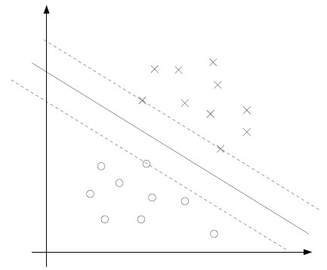


SVM (Support Vector Machine)
支持向量机是在特征空间上的间隔最大的线性分类器。
线性可分支持向量机：
分离超平面
分类决策函数
Notes:
实际用于非线性也很多，因为核函数。

Slide 3
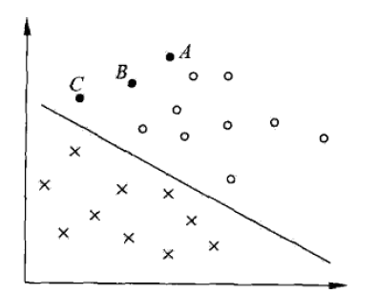





函数间隔(functional margin)
一个点距离分离超平面的远近可以表示分类预测的确信程度。
对于样本点(x,y)。x是特征向量，y是x的类标。
点x距离超平面 的相对远近：
分类的正确性以及确信度：
样本点的函数间隔：
函数间隔
Notes:
Y 正负1，正1则x正类。

Slide 4

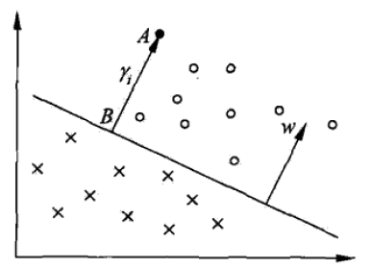


几何间隔(geometric margin)
点A与分离超平面的距离：
几何间隔：
函数间隔与几何间隔的关系：

Slide 5
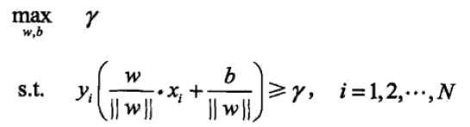
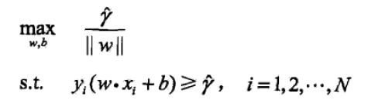

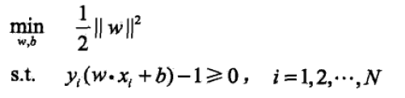
间隔最大化 求解能够正确划分训练数据集且几何间隔最大的分离超平面

Slide 6


SVM学习的对偶算法
构造拉格朗日函数：
根据拉格朗日对偶性，原始问题的对偶问题是极大极小问题：
因此，先求L(w,b,α)对w,b的极小，再求对α的极大。

Slide 7

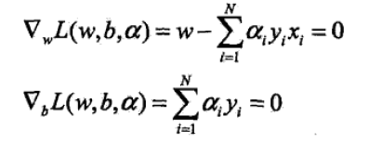
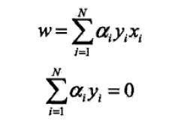
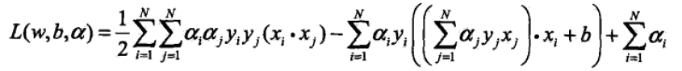


SVM学习的对偶算法
（1）求 ：
将拉格朗日函数L(w,b,α)分别对w,b求偏导令其等于0.

Slide 8
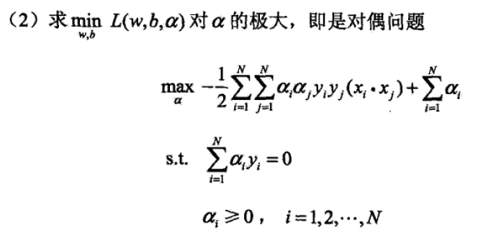
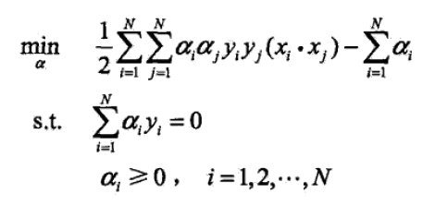

SVM学习的对偶算法
将目标函数由求极大转换为求极小
得到最优解

Slide 9
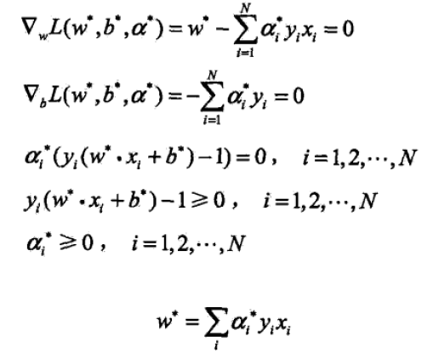



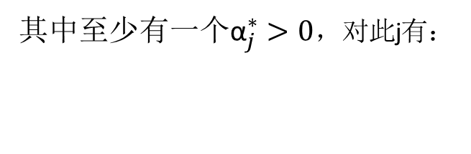
SVM学习的对偶算法
由KKT得：
其中至少有一个${\text{α}}_{j}^{∗}>0$，对此j有：

Slide 10


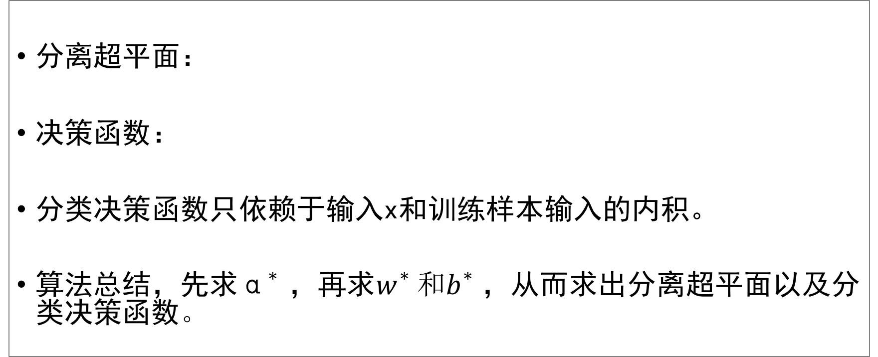
SVM学习结果
分离超平面：
决策函数：
分类决策函数只依赖于输入x和训练样本输入的内积。
算法总结，先求${\text{α}}_{}^{∗}$，再求$w_{}^{∗}和b_{}^{∗}$，从而求出分离超平面以及分类决策函数。

Slide 11
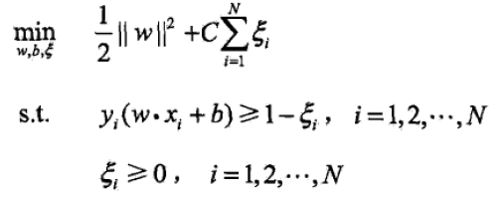




线性不可分情况：软间隔最大化
线性不可分意味着某些样本点不能满足函数间隔大于1的约束条件。
对于每个样本点 引进一个松弛变量 ，使得
同时对每个松弛变量支付一个代价，目标函数变为：
惩罚参数C>0。
原始问题变为
$$\left(x_{i},y_{i}\right)$$
$$ξ_{i}≥0$$
$$y_{i}\left(w⋅x_{i}+b\right)≥1−ξ_{i}$$
$$\frac{1}{2}{‖w‖}^{2}+C\sum_{i=1}^{N}{ξ_{i}}$$

Slide 12
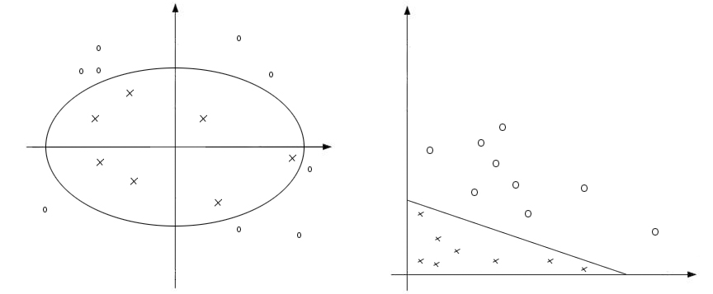
非线性支持向量机
用线性方法求解非线性问题：
（1）使用一个变换将原空间数据映射到新空间。
（2）在新空间用线性分类学习方法从训练数据中学习分类模型。

Slide 13



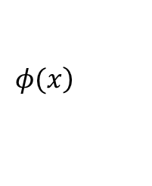

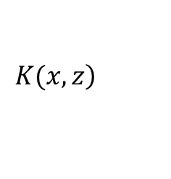

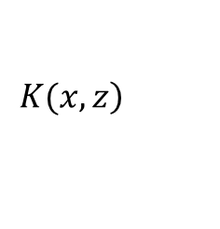

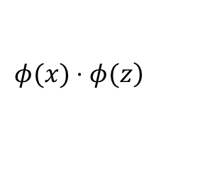
核函数
设原空间为X，新空间为H，如果存在一个从X到H的映射 ，使得对所有的 ，函数 满足条件
则称 为核函数，其中 为映射函数，式中 为内积。
原始问题：
用核函数替代线性对偶问题中的内积，得到非线性对偶问题函数，公式如下：
分类的决策函数内积也用核函数替代
$$φ(x):X−>H$$
$$x,z∈X$$
$$\left.K(x,z\right)$$
$$\left.K(x,z)=φ(x)⋅φ(z\right)$$
$$\left.K(x,z\right)$$
$$\left.φ(x\right)$$
$$\left.φ(x)⋅φ(z\right)$$

Slide 14
核函数
常用核函数：
多项式核函数
高斯核函数
字符串核函数
线性核函数
如何选择：
利用专家的先验知识预先选定核函数
在进行核函数选取时，分别试用不同的核函数，归纳误差最小的核函数就是最好的核函数
采用混合核函数方法

Slide 15
作业
使用libsvm工具包进行分类
要求：
1、熟悉使用libsvm（http://www.csie.ntu.edu.tw/~cjlin/libsvm/index.html）
2、利用libsvm提供的5种核函数进行分类，比较结果

Slide 16
参考资料
《统计学习方法》 /李航
支持向量机通俗导论（理解SVM的三层境界） /July
Shawe-Taylor J, Sun S. A review of optimization methodologies in support vector machines[J]. Neurocomputing, 2011, 74(17): 3609-3618.

